Slide 1
Rapport de préparation et d'organisation des activités pour l’édition de février 2025 du Mois de l'Histoire des personnes d’ascendance africaine
Organisé par l’Église Unie du Canada et les Ministères en francais
Préparé par:
Rev Paul Gesner
Rev Isaac Kamta
Sidoine Floriane Mepoubong
Ruth Sandeu
Thème principal: “L'ÉVEIL DE CONSCIENCE RÉSIDE DANS UNE VRAIE UNITÉ TOUT EN GARDANT NOTRE IDENTITÉ”.

Slide 2
Comite de reflexion en vue de la préparation et de l'organisation des activités du mois de l”histoire des personnes d'ascendance africaine: édition de février 2025
Noms | Statuts | Communautés
Rev.Gesner Paul | Pasteur (Coordonnateur de l'événement) | Église méthodiste de Montréal
Rev.Isaac Kamta | Pasteur (Co-coordonnateur de l'événement) | MPFT
Rev.Koffi Akoussah | Pasteur | ÉU/SM
Ruth Sandeu | Responsable administrative | Staff
Luc Noubissi |  | MPFT
Rev.Emmanuel Tehindrazavalo | Responsable des ministères en Francais. | Staff
Dayang Armand |  | MPFL
Floriane Mepoubong Stephen Keloko |  | ÉU/PT MPFT
Marie Silvenie

Slide 3
Mandat et organisation du comite de reflexion
Objectif général
Poser les bases de réflexion sur les différentes thématiques en perspectives qui pourraient être abordées lors de l’édition de février 2025 avec pour thème central : L’éveil de conscience des personnes d’ascendance africaine.
Le comité de réflexion s'est réuni 6 fois entre mi- décembre 2024 et début mars 2025.
Jeudi 12 décembre 2024 a 19h30: Prise de contact et établissement des objectifs de rencontre de préparation
Jeudi le 09 janvier 2025 a 19h30.
Mercredi le 15 janvier 2025
Mercredi 22 janvier a 19h30
Lundi 17 février 2025 a 19h30: rencontre de mi-parcours
Lundi 10 mars 2025 a 19h30: rencontre de bilan sur les activités
Déroulement de séances de rencontre
Prière d’ouverture
Présentation des objectifs de la rencontre par le coordonnateur de l'événement.
Brainstorming sur les sous thèmes et éléments d’organisation des activités de édition de février 2025 sur l’histoire des personnes d’ascendance africaine.
Arrêt de chaque jeudi de semaine durant le mois de février de 19h00 a 20h30 pour les activités.
Prière de clôture et levée de séance.

Slide 4
Points retenus quant à l’organisation des Activités du mois de février
Points retenus quant à l’organisation de l’évènement
Lien Zoom pour toutes les rencontres: https://united-church.zoom.us/j/83195444882
Le culte d’ouverture de l’événement pourra se tenir en ligne via Zoom en date du 01er février 2025.
Le culte de clôture de l’évènement se fera en présentiel en date du 02 mars 2025. Dans la paroisse Plymouth Trinity de Sherbrooke.
Les activités et conférences durant le mois de février se sont tenues chaque jeudi du mois de février; soit les 6, 13, 20, 27 dudit mois de 19h à 20h30.
La structure des activités portait principalement sur des conférences sur diverses thématiques, évènements culturels, articles et proverbes à publier, partage et échange.
Coordonnateur : Pasteur Gesner Paul
Co-coordonnateur : Pasteur Isaac Kamta
Les 4 sous thèmes ayant fait l'objet de conférences étaient les suivants:
1- “JEUNESSE D’ASCENDANCE AFRICAINE, OEUVRONS POUR ÊTRE DES RAYONS DE SOLEIL ET DE JUSTICE QUI LUISENT DANS LE MONDE “
2- “CONTRIBUTION DES PEUPLES D’ASCENDANCE AFRICAINE À L’ÉDIFICATION DE L’ÉGLISE UNIE DU CANADA.”
3- “DÉPLOIEMENT DES SOLUTIONS ENDOGÈNES AUX ENJEUX DE DÉVELOPPEMENT SOCIO- ÉCONOMIQUE ET POLITIQUE DES SOCIÉTÉS DES PEUPLES D’ASCENDANCE AFRICAINE”.
4- “CONTRIBUTION DES PEUPLES D’ASCENDANCE AFRICAINE À L’ÉDIFICATION DANS LE MONDE”.

Slide 5
Organisation et Description des activités
Journée d’intervention | Intervenants | Sous thématiques retenues | Lieu | Catégorie d’intervention
01 février 2025 | Pasteur Koffi Akoussa + Collège de pasteurs |  | Zoom | Culte d’ouverture
06 février 2025 | Présentateurs: “La jeunesse” Modérateur: Armand Dayang Support Technique: Ruth Sandeu | “JEUNESSE D’ASCENDANCE AFRICAINE, OEUVRONS POUR ÊTRE DES RAYONS DE SOLEIL ET DE JUSTICE QUI LUISENT DANS LE MONDE” | Zoom | Conférence
13 février 2025 | Présentateur: Pasteur Kamta Isaac Modérateur: Stephen Keloko Support Technique: Ruth Sandeu | “CONTRIBUTION DES PEUPLES D’ASCENDANCE AFRICAINE À L’ÉDIFICATION DE L’ÉGLISE UNIE DU CANADA “ | Zoom | Conférence
20 février 2025 | Présentateur: Dr. Marcus Torchon Modérateur: Marie Silvenie Support Technique: Ruth Sandeu | “DÉPLOIEMENT DES SOLUTIONS ENDOGÈNES AUX ENJEUX DE DÉVELOPPEMENT SOCIO- ÉCONOMIQUE ET POLITIQUE DES SOCIÉTÉS DES PEUPLES D’ASCENDANCE AFRICAINE.” | Zoom | Conférence
27 février 2025 | Présentateur: Dr. George Mulrain Modérateur: Luc Noubissie Support technique:Ruth Sandeu | “CONTRIBUTION DES PEUPLES D’ASCENDANCE AFRICAINE À L’ÉDIFICATION DE L,EGLISE DANS LE MONDE”. | Zoom | Conférence
02 mars 2025 | Pasteur Paul Gesner + Collège de pasteurs |  | Hybride (paroisse Plymouth Trinity de Sherbrooke + Zoom) | Culte de clôture

Slide 6
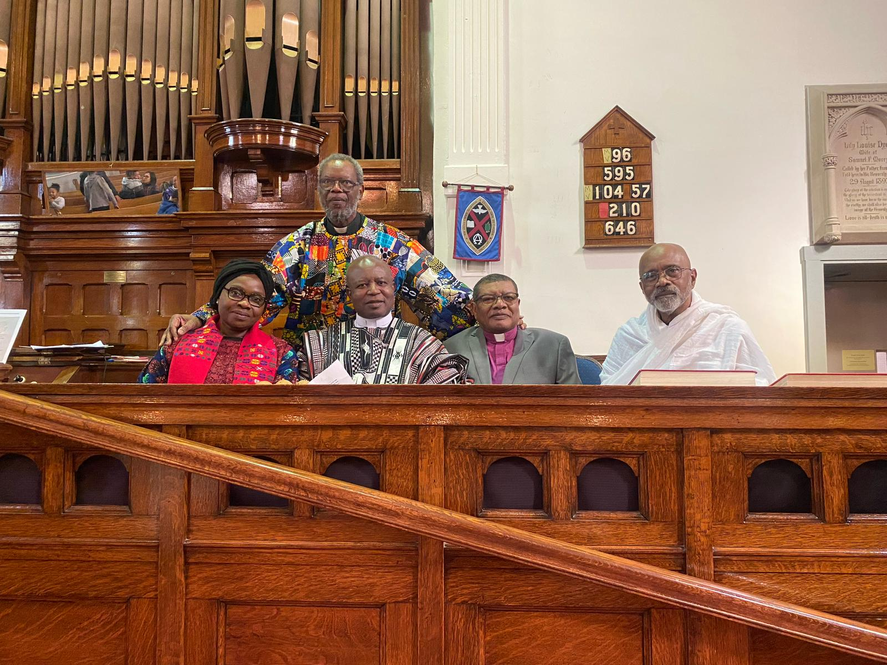
Organisation du culte de clôture
Synergie de préparation du culte de clôture entre les pasteurs intervenants sous la coordination du pasteur Samuel de la paroisse d'accueil PLymouth Trinity et du pasteur officiant Paul Gesner.
Le culte de clôture a connu une mobilisation de centaines de personnes qui y ont pris part.
Plusieurs membres de diverses communautés de foi ont fait le déplacement sur Sherbrooke pour y participer.
Les membres de la communauté Plymouth Trinity se sont mobilisés pour accueillir et héberger une dizaine de personnes ayant fait le déplacement la veille,pour une nuitée, en vue de participer au culte de clôture du dimanche 02 mars 2025.
Une réception financée par les Ministères en Français et soutenue par les membres de la communauté a été offerte et coordonnée par les membres de la paroisse.

Slide 7
Évaluation des activités du Mois de l’histoire des personnes d’ascendance africaine pour l’édition de février 2025
Reconnaissance:
Salutations et remerciement au comité d’organisation/réflexion.
Remerciements adressés aux membres du comité de réflexion , des conférenciers, des personnes qui ont hébergés des hôtes qui ont fait le déplacement pour participer au culte de clôture.
Une lettre de remerciement personnalisée sera adressée à Plymouth Trinity et aux paroissiens qui ont hébergés des hôtes.
Lettres de remerciements personnalisées aux membre du comité de réflexion, au différents conférenciers et aux différentes communautés de foi qui ont été impliquées et ont adhérés à l’événement (jeunes des différentes paroisses, communauté méthodiste, communauté malgache et autres communautés de foi).
Lettre de remerciements sera signé par le responsable des ministères en français , le président de la table, le coordonnateur de l’événement pour l’édition 2025.
Appréciation:
Diversité des interventions et implication de la jeunesse.
Le culte d'ouverture s'est très bien déroulé.
Une participation appréciable d’environ 35 personnes plus ou moins à chaque journée de présentation.
Le culte de clôture s’est bien déroulé. Mobilisation faite pour accueillir des personnes et pour la réception.

Slide 8
Perspectives en vue des prochaines éditions
Propositions pour une amélioration continue
Se prendre en avance pour mieux préparer la prochaine édition: Potentiellement 6 mois a l’avance pour définir la thématique principale, les thèmes, Planification de l'événement et répartition de responsabilités etc.
Miser sur une plus large communication et publicité.
Archivage des éditions: Voir si possible de mettre à disposition de Brochures synthèse des présentations et contenus des interventions pour l’édition de février 2025 et pour les futurs éditions.
Prévoir de faire des bandes photographiques pour les prochaines éditions pour les enregistrements et les photos.
Associer plus de jeunes au comité d’organisation.
Prévoir dans les annonces du culte de clôture et d'ouverture de l'événement: la reconnaissance de l’église unie du Canada, le mot de coordonnateur etc.
Prendre des dispositions pour éviter d'éventuels défaillance de la technique et rester toujours ponctuel et aligne quant au programme établi.
Une forte implication et participation de l’Église Unie du Canada afro et non afro-descendant serait appréciée pour les prochaines éditions.

